Slide 1
Обувь

Slide 2
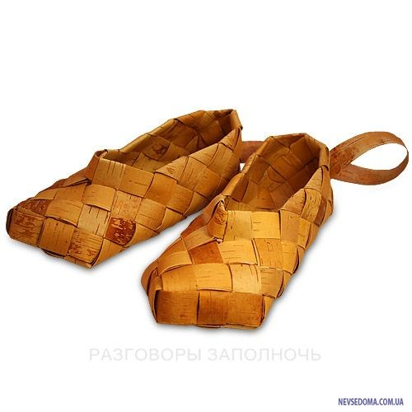
Обувь в обрядности и верованиях связана с хтоническим началом (см. Земля) и материально-телесным низом (см. Ноги). Особое «культурное» значение придается хождению босиком, которое осмысляется как частичная нагота, положительно влияющая на плодородие (ср. рождественский обычай обвязывать соломой неплодоносящие плодовые деревья, выходя в сад босиком), как способ достижения ритуальной чистоты (босиком ходят южнославянские додолы), как лечебно-профилактическое средство (ср. юрьевский обычай ходить босиком по росе).

Slide 3
В поминальной обрядности и комплексе представлений о пути покойника на «тот свет» большую роль играет новая Обувь, которую надевают на умершего. Старая Обувь используется в качестве оберега (ср. обычай вывешивать старый лапоть, чтобы хищные птицы не таскали цыплят: ср. Куриный бог), а также уничтожается в обрядовых кострах вместе с другими старыми предметами.

Slide 4
Спасибо за
Внимание!

